Slide 1

Entity Structure Within and Throughout: Modeling Mention Dependencies
for Document-Level Relation Extraction
汇报时间：2022年3月18日

Slide 2
论文概况
Entity Structure Within and Throughout: Modeling Mention Dependencies
for Document-Level Relation Extraction
发表会议：
AAAI 2021
作者：
Benfeng Xu^{1*}, Quan Wang², Yajuan Lyu², Yong Zhui², Zhendong Mao¹
机构：
¹School of Information Science and Technology, University of Science and Technology of China, Hefei, China、
²Baidu Inc., Beijing, China
源码：
https://github.com/PaddlePaddle/Research/tree/master/KG/AAAI2021 SSAN

Slide 3
研究背景
摘要
实体作为关系抽取的基本要素，具有特定的结构。本文中作者将其表述为提及对之间的独特依赖关系，并提出了SSAN（结构化自注意力网络）模型，将这些结构依赖合并到标准的自注意力机制中，并贯穿整个编码阶段。在三个数据集上的性能验证了实体结构的有效性和SSAN模型的有效性。性能达到了sota.

Slide 4
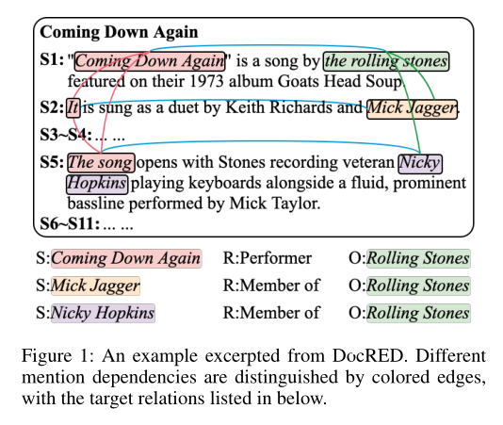
实体结构
句子1中the Rolling Stones演唱了Coming Down Again，
句2中Mick Jagger演唱了it，而it指代的是Coming Down Again，所以Mick Jagger是the Rolling Stones中的一员。

Slide 5
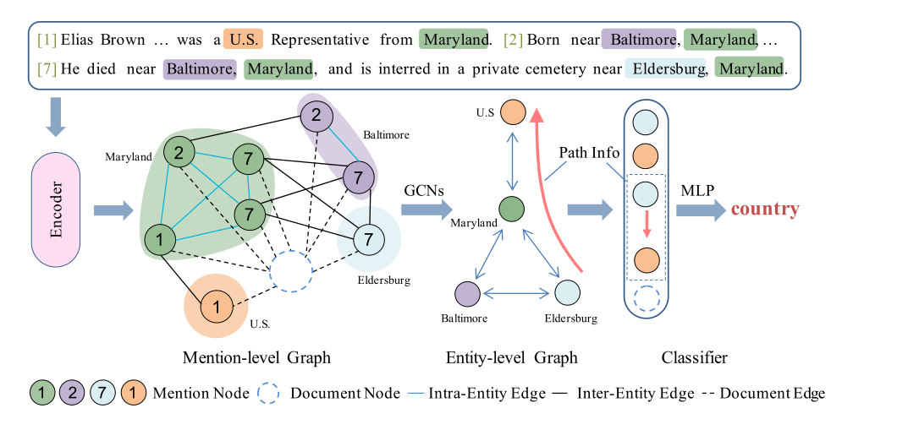
研究背景
以前工作的问题
（1）实体结构只是在预处理或者后处理阶段用实体结构作为补充信息
（2）孤立了上下文推理和结构推理两个阶段，导致上下文表示不能从实体结构的推理中受益

Slide 6
创新点（贡献点）
1）把实体结构放到一个统一的框架下，根据提及间的不同相互作用关系定义了多种mention依赖。
2）为了利用定义的实体结构，构建了SSAN (Structured Self-Attention Network)*模型,该模型对自注意力机制进行了扩展，使之能够学习实体结构信息。
3）在三个文档级关系抽取的标准数据集上进行实验，并取得了SOTA结果，大量实验表明提出的方法能够缓解上述问题，有效提升文档级关系抽取的性能

Slide 7
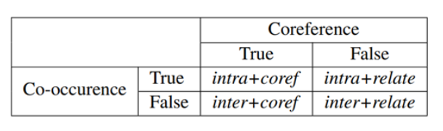
模型方法
实体结构
作者提出了两种mention间的结构关系：
共现关系：两个mention是否出现在同一个句子中。
共指关系：两个mention是否指向同一个实体。
将句内mention与非实体词之间的依赖关系表示为intraNE， 对句间的非实体词表示为NA。
Notes:
上文中提到了三个图，先说说三个图是怎么构造的，谈到图肯定有边和顶点。

Slide 8
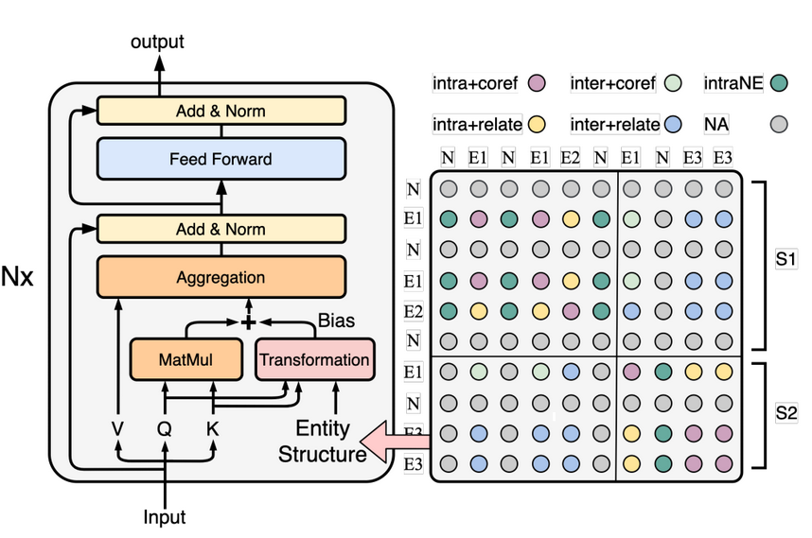
模型方法
邻接矩阵：S={s_{ij}​},
s_{ij} ∈{intra+coref, inter+coref,
intra+relate, inter+relate,intraNE, NA}
Notes:
上文中提到了三个图，先说说三个图是怎么构造的，谈到图肯定有边和顶点。

Slide 9
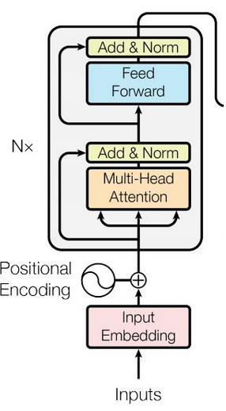
模型方法
Notes:
上文中提到了三个图，先说说三个图是怎么构造的，谈到图肯定有边和顶点。

Slide 10




Module
Input:: x = ( x₁ , x₂ , . . . , x_{n} )
Notes:
上文中提到了三个图，先说说三个图是怎么构造的，谈到图肯定有边和顶点。

Slide 11
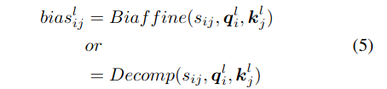
Transformation Module
为了将离散的s合并到端到端可训练的深度模型中，将s实例化具有特定参数的神经层。由s组成的每个输入结构S，都有相应层参数组成的结构化模型。
Notes:
上文中提到了三个图，先说说三个图是怎么构造的，谈到图肯定有边和顶点。

Slide 12

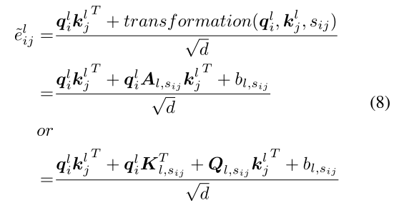

Transformation Module
Biaffine Transformation
这里s_{ij​} 参数化为神经网络层 A_{l,sij} ∈ R d_{out} × 1 × d_{out} ，同时处理query和key向量，将其映射为一维的偏差。
Decomposed Linear Transformation
在query和key向量上分别引入偏差
Notes:
上文中提到了三个图，先说说三个图是怎么构造的，谈到图肯定有边和顶点。

Slide 13
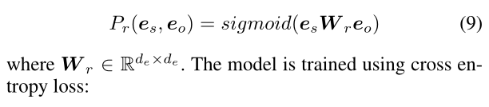
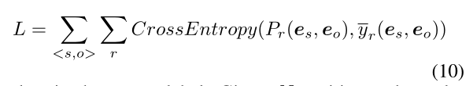
SSAN for Relation Extraction
通过平均池化为每个目标实体构建一个固定维度的表示e_{i}，接着对每个实体对计算关系r的可能性。
Notes:
上文中提到了三个图，先说说三个图是怎么构造的，谈到图肯定有边和顶点。

Slide 14
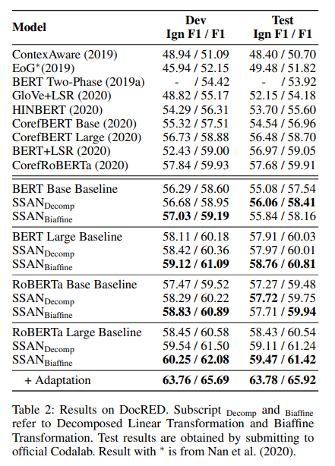
Experiments
总体效果
数据集：DocRED
Notes:
C-graph。

Slide 15
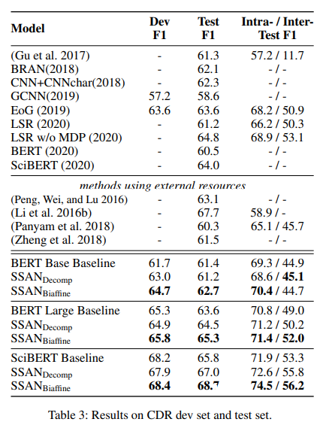
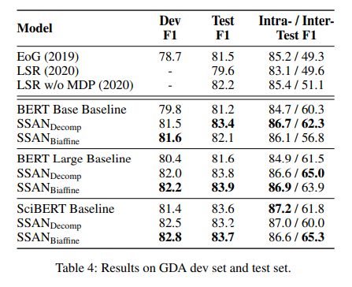
Experiments
总体效果
Notes:
C-graph。

Slide 16
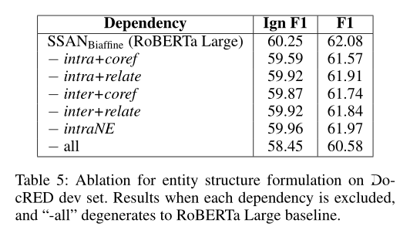
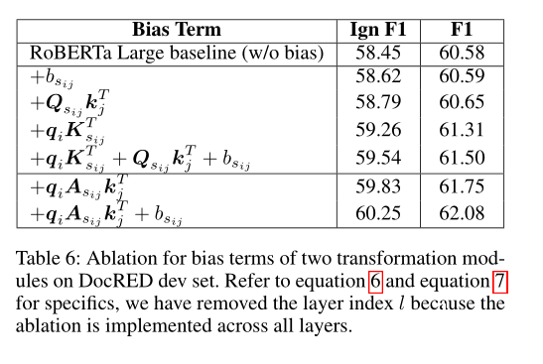
Experiments
消融实验
Notes:
C-graph。

Slide 17
Thanks for listening

